Slide 1

第七节 拉普拉斯方程的边值问题
一、问题的提出
二、定理
三、应用举例
四、小结与思考

Slide 2

一、问题的提出
问题:
求一个二元实变函数，使其在已知区域中
调和，并且在区域的边界上满足已知条件.
解决方法:
1. 对于简单区域可从某些熟知的解析函数直接求解.
2.对于复杂区域可通过一适当的共形映射将其变
为简单区域, 再求解.

Slide 3

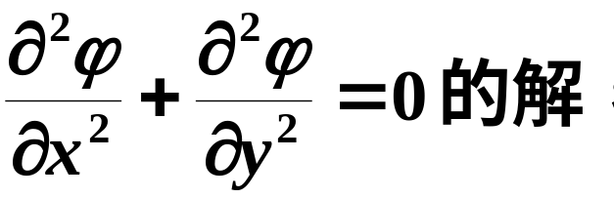
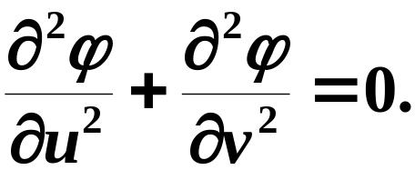
二、定理
拉普拉斯

Slide 4

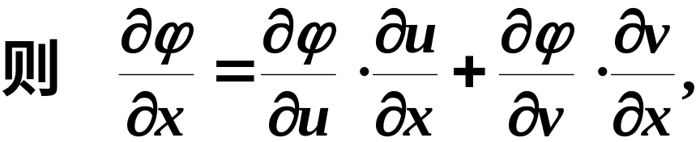
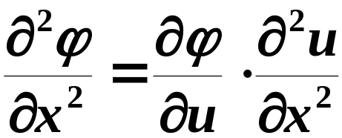
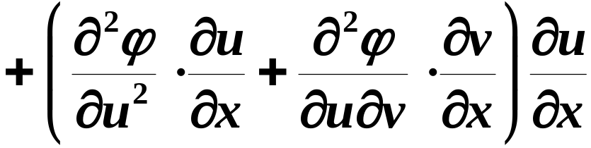
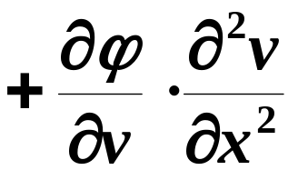
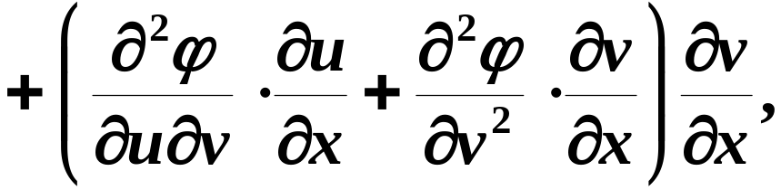
证

Slide 5
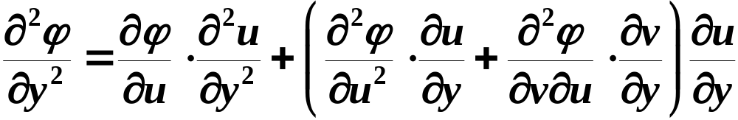
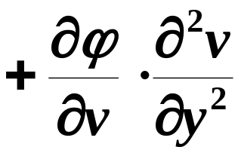
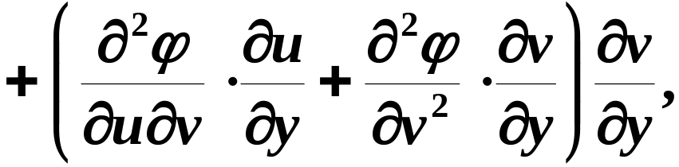
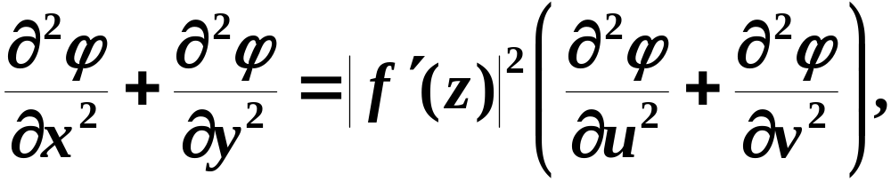
同样可得:
以上两式相加,化简得

Slide 6


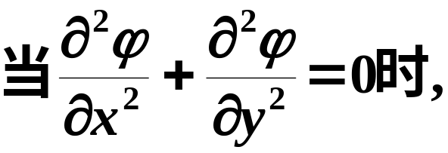
［证毕］

Slide 7






三、应用举例
例 一块金属薄板吻合于z平面中的第一象限, 上
下均绝缘, 因此热流严格限制在平面内. 如果边
界上的温度分布如图示, 求金属板上定常的温度
分布.

Slide 8
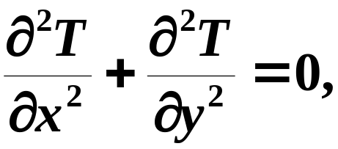












解
所求的定常温度分布T必满足拉普拉斯方程
且满足第一象限边界上的条件.
限映射成 w平面中的上半平面.
w在实轴上4的右边:

Slide 9




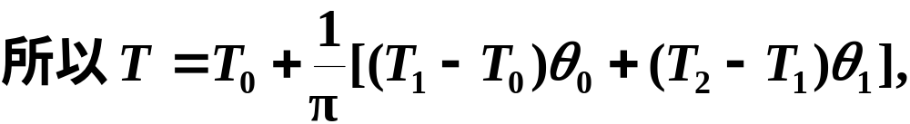
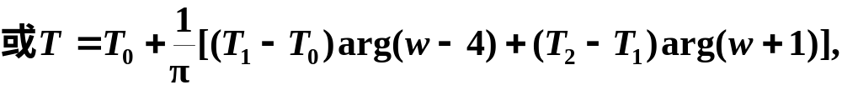
当w取实数时,
取得边值.

Slide 10
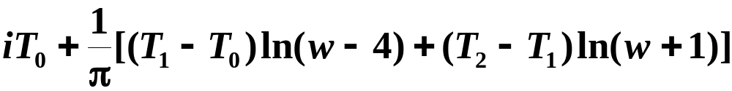
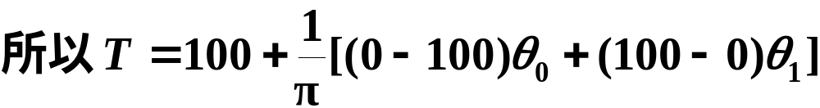
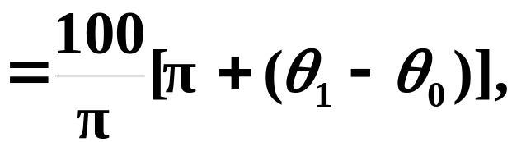
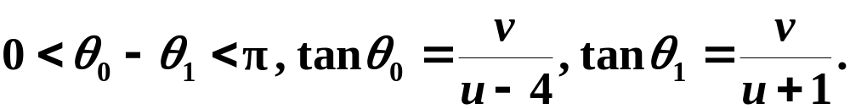
可看作是函数
的虚部,
此函数在上半平面处处解析.

Slide 11
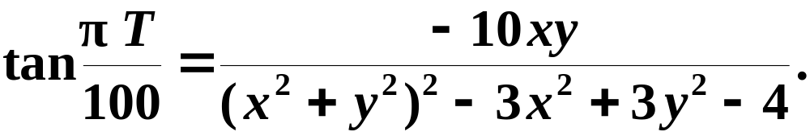
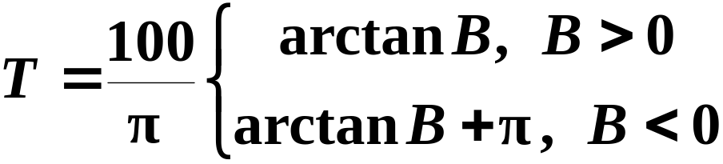
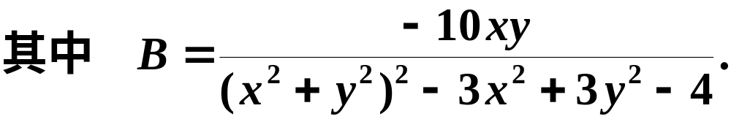
即为拉普拉斯方程在w平面中的解.
变形后得
原问题的解为

Slide 12
四、小结与思考
拉普拉斯方程的边值问题常见于许多物理
应用之中.
放映结束，按Esc退出.

Slide 13
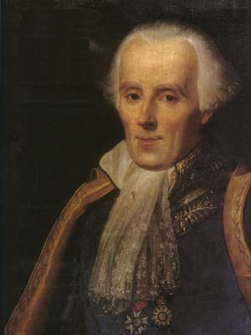
拉普拉斯资料
Pierre-Simon Laplace
Born: 23 March 1749 in Beaumont-en-Auge, Normandy, France
Died: 5 March 1827 in Paris, France

